Slide 1
Trpný rod
Rozličné časy (minulý, budúci)

Slide 2
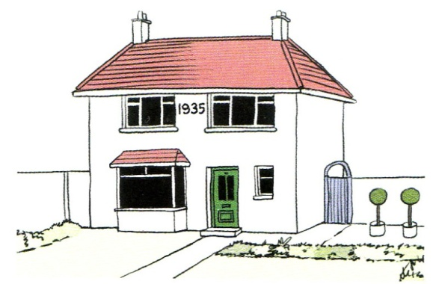
This house was built in 1935.
(Tento dom bol postavený v roku 1935.)
V tomto príklade je sloveso v pasíve
was built

Slide 3
Porovnajte:
_{podmet} _{predmet}
Somebody built this house in 1935.
- veta v aktíve
Niekto postavil tento dom v roku 1935.
_{podmet}
This house was built in 1935.
– veta v pasíve
Tento dom bol postavený v roku 1935.

Slide 4
Keď použijeme aktív, hovoríme čo urobil podmet. V tomto prípade niekto postavil dom.
Somebody built this house in 1935.
Keď použijeme pasív, hovoríme, čo sa stalo podmetu. V tomto prípade dom bol postavený.
This house was built in 1935.

Slide 5
Ak chceme zmeniť vetu v aktíve na vetu v pasíve zoberieme predmet vety v aktíve a použijeme ho ako podmet vety v pasíve a pridáme to be a trpné príčastie minulé:
Shakespeare wrote Hamlet.
Hamlet was written by Shakespeare.

Slide 6
Ak chceme povedať kto urobil nejakú akciu, tak na konci vety použijeme predložku „by“ a činiteľa, ktorý akciu vykonal:
This house was built by my grandfather.
Two hundred people are employed by the company.
Tvorba:
Ako sme si už všimli sloveso v pasíve sa tvorí pomocou slovesa to be a trpného príčastia minulého.

Slide 7
ZAPÍSAŤ DO ZOŠITA:
Učivo 5.5 – 10.5.2020

Slide 8
Trpný rod: prítomný čas – kladná veta He is woken up at six o´clock every morning. Trpný rod: prítomný čas – záporná veta He isn´t driven to school. Trpný rod: prítomný čas – otázka Is he expected to arrive early? Trpný rod: prítomný čas – krátka odpoveď Yes, he is. No, he isn´t.

Slide 9
Trpný rod: minulý čas – kladná veta He was asked to bring milk. Trpný rod: minulý čas – záporná veta He wasn´t driven to school. Trpný rod: minulý čas – otázka Was he arrested? Trpný rod: minulý čas – krátka odpoveď Yes, he was. No, he wasn´t.

Slide 10
Trpný rod: budúci čas – kladná veta He will be invited to the party. Trpný rod: budúci čas – záporná veta He won´t be given a prize. Trpný rod: budúci čas – otázka Will he be taken to the station ? Trpný rod: budúci čas – krátka odpoveď Yes, he will. No, he won´t.

Slide 11
Pasív sa dá používať aj s modálnymi slovesami. V tomto prípade sa pasív tvorí nasledovne:
modálne sloveso + be + past participle
The lunch can be served in the garden.
This letter should be sent.

Slide 12
Ako zistím, či do vety doplním sloveso v aktíve alebo pasíve?
Pokiaľ na konci vety máme činiteľa za predložkou by, tak sloveso je vždy v pasíve.
Hamlet was written by Shakespeare.

Slide 13
Pokiaľ vo vete činiteľ nie je, musím si uvedomiť či je dôležité čo urobil podmet, alebo čo sa stalo podmetu:
The company employs 200 employees.
– podmet (spoločnosť) niečo robí – zamestnáva – aktív
200 employees are employed.
– podmetu (zamestnancom) sa niečo deje – je zamestnaný – pasív

